Slide 1


Universidade Estadual de Santa Cruz
Programa de Iniciação à Docência - PID, Edital N° 54/2025 Ciência da Computação
Projeto de ensino:
Atividades Maker para Alunos do Ensino Médio Atividade 7 - LDR + LED + Buzzer
01
Autor: Isaque Silva Passos Ribeiro
Colaborador(es): Alex Santos Amaral e Ronaldo Ribeiro Porto Filho
Bahia
2025

Slide 2
Sumário
Desenvolvimento da atividade 7
LDR + LED + Buzzer: código
3
7

Slide 3
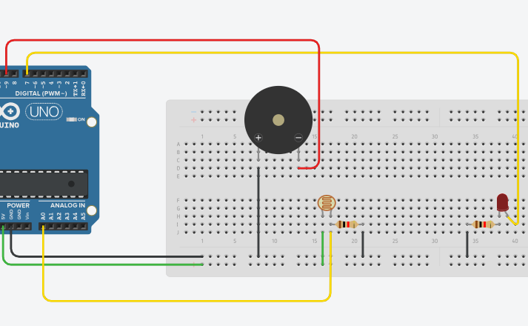
Desenvolvimento da atividade 7

Slide 4
Desenvolvimento da atividade 7
Tá claro!

Slide 5
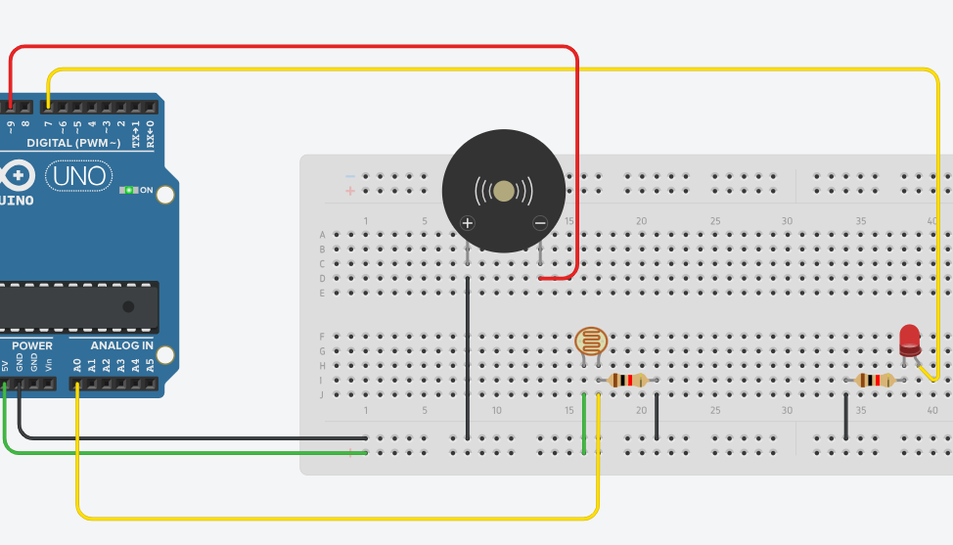
Desenvolvimento da atividade 7
Tá escuro
Tá escuro!

Slide 6
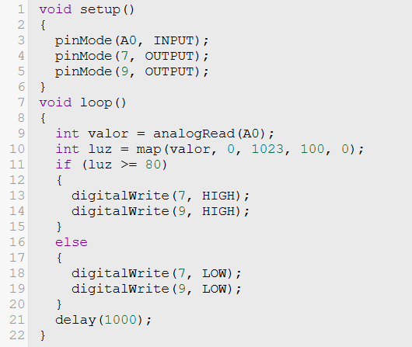
LDR + LED + Buzzer: código

Slide 7
Referência
OLIVEIRA, Marcelo Eduardo de; SOUZA, Matheus Fernando Lima Zuccherelli de; LIBERA, Giovanni Polette Dalla; OLIVEIRA, Renata Lima Zuccherelli de; TECH, Adriano Rogério Bruno. Introdução à Robótica Educacional com Arduino – Hands On!: Iniciante. Pirassununga: Faculdade de Zootecnia e Engenharia de Alimentos da USP, 2020. Disponível em: <https://www.livrosabertos.abcd.usp.br/portaldelivrosUSP/catalog/book/483>. Acesso em: 21 mar. 2025.

Slide 8
Agradecemos pela atenção!

